Slide 1


Slide 2





Configurações Cartão Fidelidade.
Notes:
Boas vindas
Dica: Dê as boas vindas instrutor deve dar a saudação ao participante, convite a realizar todo o programa de treinamento (são palavras de incentivo!!)
Título: verdana, 40, negrito, cor preta ou laranja | Ex.: titulo do curso
Por favor, atentar-se ao alinhamento do texto ,sem justificar

Slide 3

Após a realização desse curso você estará apto a:
Configurar O módulo cartão fidelidade No Microvix

Slide 4
01. Conceitos Gerais
O treinamento de Configuração da rotina de cartão fidelidade é destinado a consultores do produto Microvix, e tem por objetivo orientar as configurações necessárias a serem feitas no Microvix.

Slide 5

02. Como Ativar o Módulo/ Parâmetros Globais.
O cliente precisa fazer a contratação comercial. Após contatado, entrar em contato com o Comercial Linx para ativação do módulo.
Acessar: Empresa> parâmetros Globais> CRM> Verificar todos os parâmetros
Acessar>Empresa> parâmetros Globais> Acesso Restrito> CRM> Verificar todos os parâmetros
Abrir um SAC solicitando:
Habilitar a geração de pontos para cartão fidelidade: Portal: XXX Empresa XXX

Slide 6
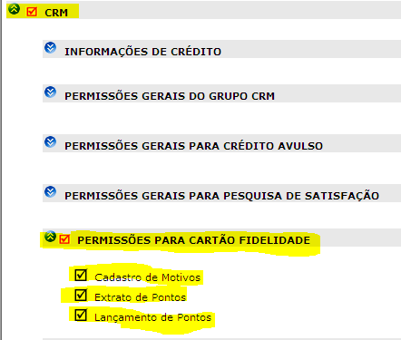
03. Permissão de usuário
Dentro da Permissão de usuário desejada> no grupo de CRM> Subgrupo> Cartão Fidelidade

Slide 7
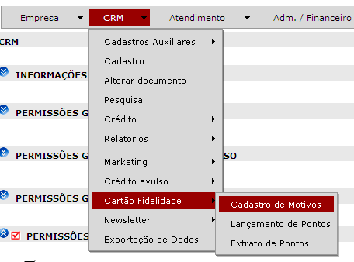
04. Cadastros auxiliares:
CRM> Cartão Fidelidade> Cadastros Auxiliares>

Slide 8
05. CRM:
CRM> cadastro>
Ao cadastrar ou alterar um cliente, preencher o campo cartão Fidelidade.

Slide 9
Agradecimento
Agradecemos sua participação!
Para informações sobre outros cursos acesse:
www.linx.com.br
Notes:
Convidamos você a participar dos cursos oferecidos pela empresa. Confira o nosso calendário de curso presencial disponível no site da Linx

